Slide 1



Slide 2
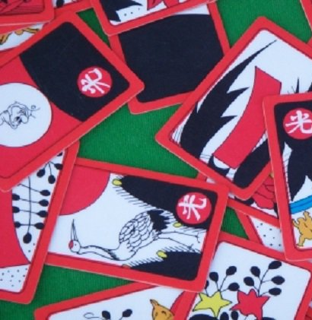
목차
一. 팀원소개
二. 타임테이블
三. UI소개
四. 기능 및 특징
五. 개선이 필요한 부분
六. 제작 후기

Slide 3
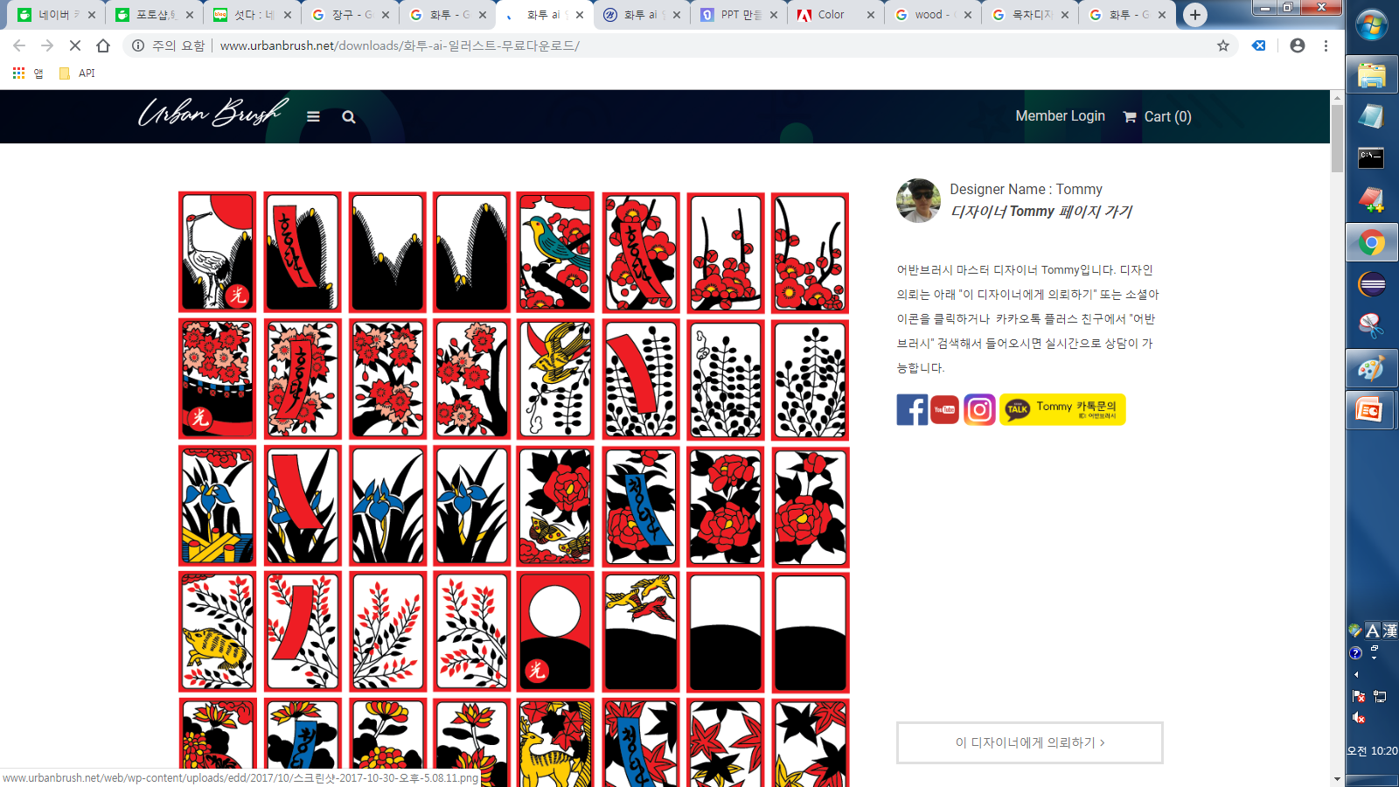
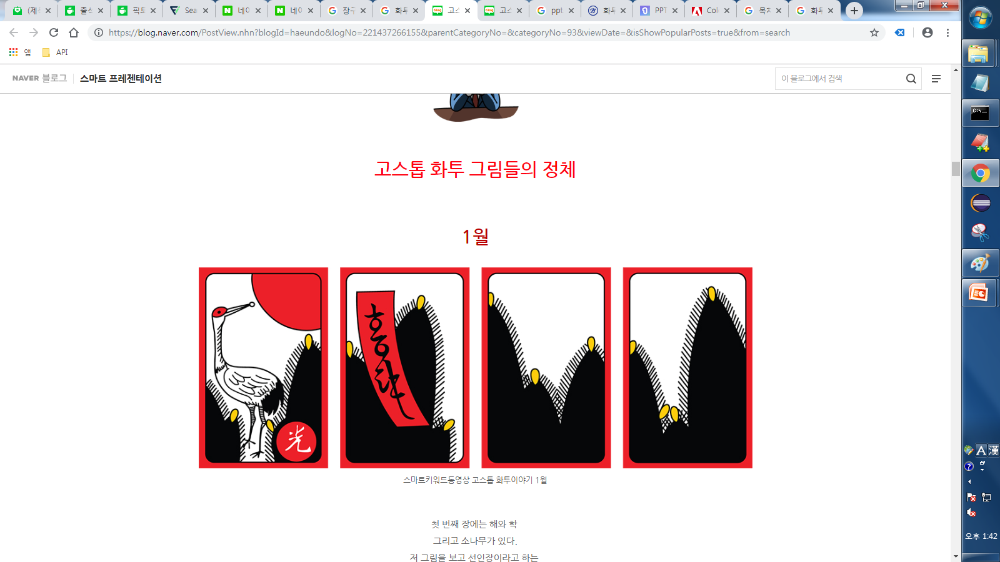
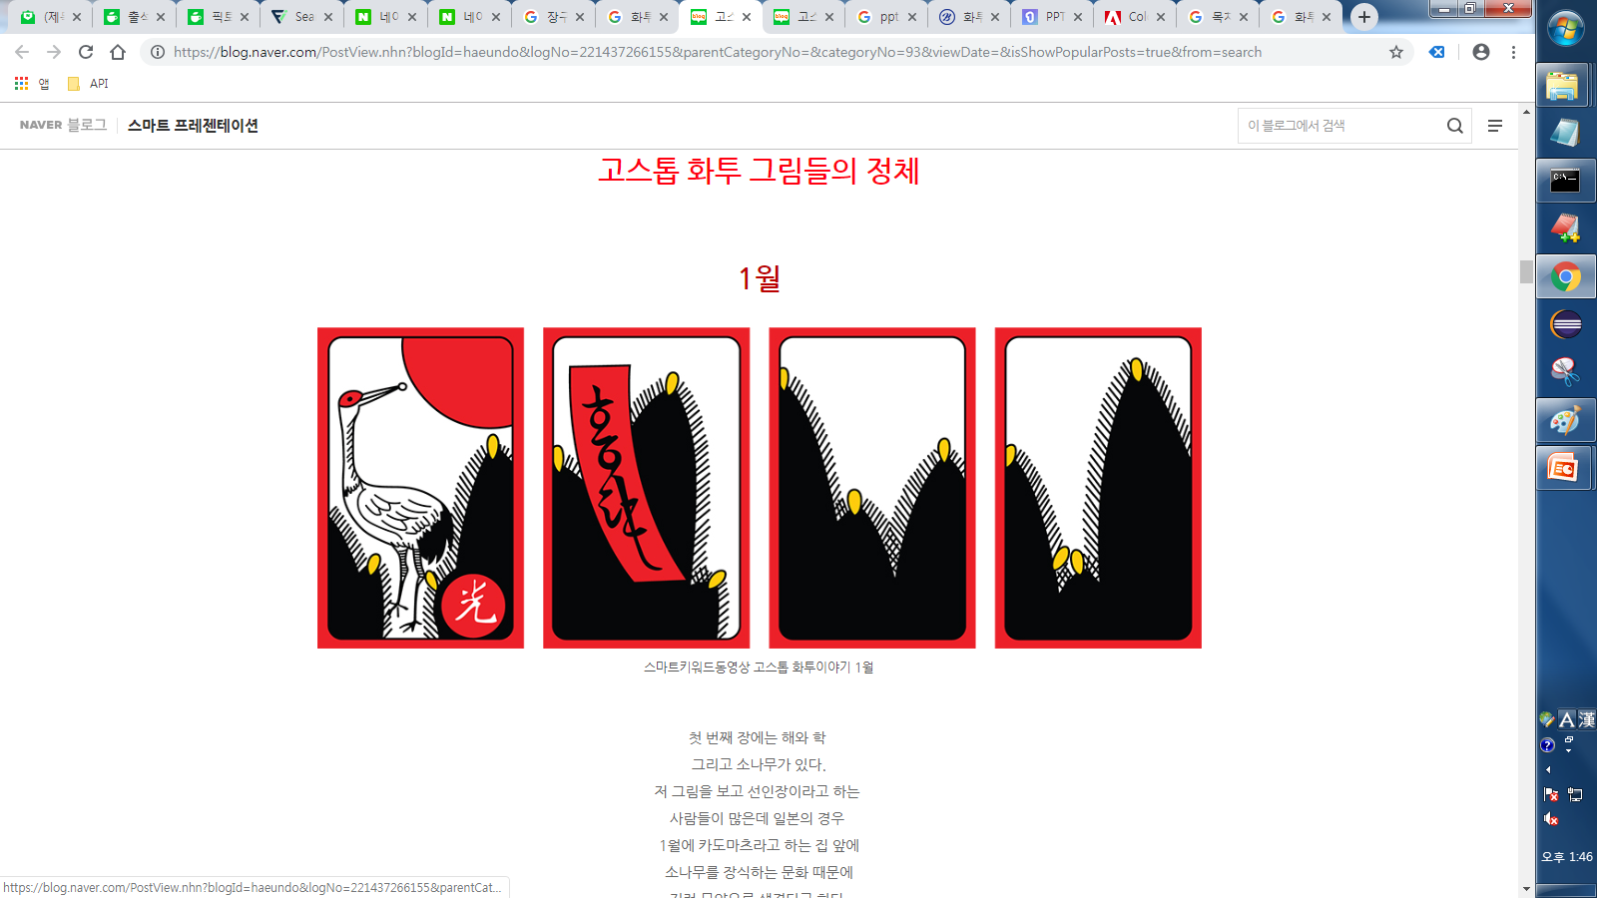
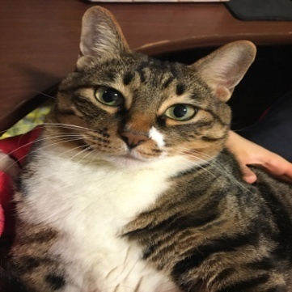
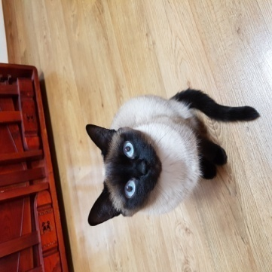
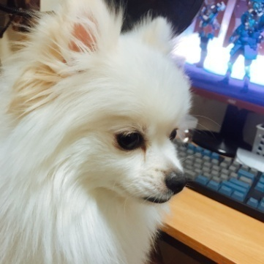
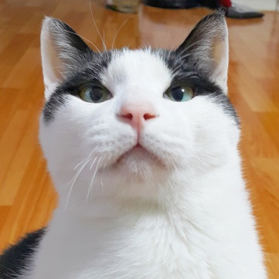
비트캠프 java 기반 웹앱 개발자 양성과정 119기
팀 소개 및 역할 분담
팀원소개
타임테이블
초기 UI구상안
최종 UI구현
기능 및 특징
개선사항
제작 후기
최혜원
이재하
곽지훈
김채연
* 클라이언트 구현
자료조사
총괄 및 멘토
* 서버 구현
PPT 디자인
GUI 디자인
기획
PPT 디자인
스토리 보드 제작
* GUI 구현
* 게임로직 구현
로고 및 그래픽 디자인
홍식이 엄마
얌이 오빠
마리 형
토니 누나

Slide 4
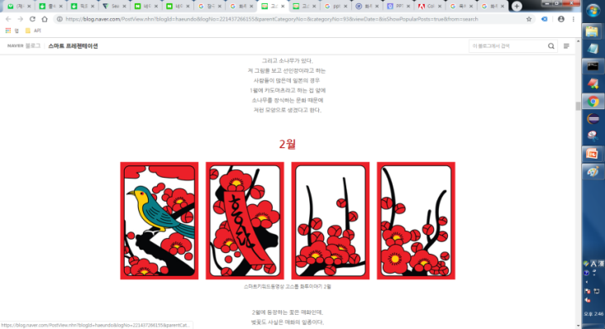
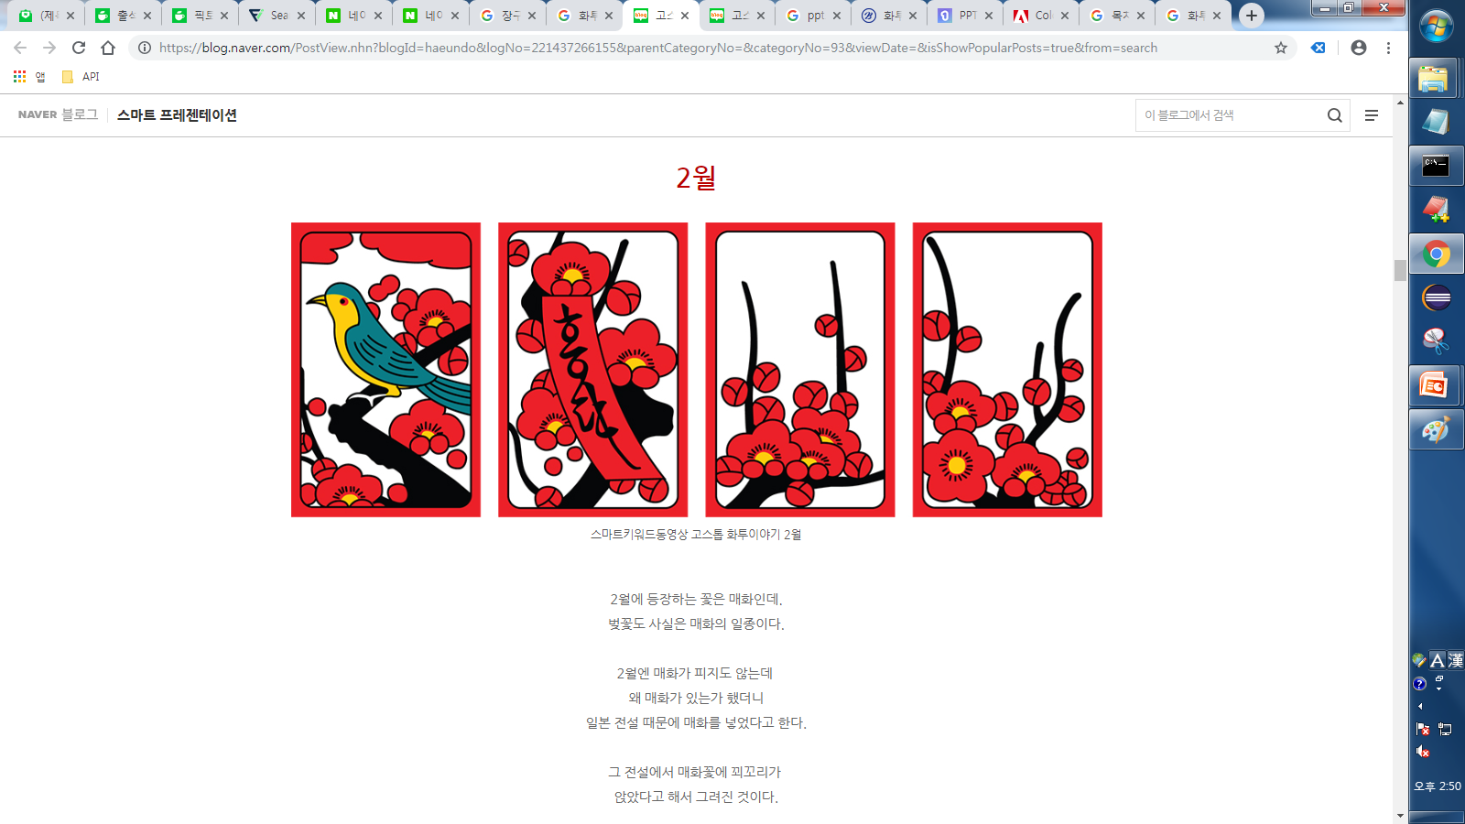
비트캠프 java 기반 웹앱 개발자 양성과정 119기
프로그래밍 타임테이블
팀원소개
타임테이블
초기 UI구상안
최종 UI구현
기능 및 특징
개선사항
제작 후기
기획
기획서 발표
코딩
코딩 및 발표준비
발표
4/12 ~
4/16
4/17 ~
~ 4/24 오전
4/24 오후
1. 기획 ( 4월 12일~15일 ) – 아이템 선정 및 기획안 작성
2. 기획서 발표 ( 4월 16일 오후 ) – 기획서 발표 ( 발표자 : 이재하 )
3. 코딩 시작 ( 4월 17일~24일 ) – 서버 및 클라이언트 구현, GUI구현, 게임로직 생성
4. 발표 준비 ( 4월 24일 오전 ) – 발표 파일 작성
5. 최종 발표 ( 4월 24일 오후 ) – 프로그램 시연 및 발표 ( 발표자 : 곽지훈 )

Slide 5
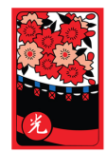
비트캠프 java 기반 웹앱 개발자 양성과정 119기
초기 UI 구상안
팀원소개
타임테이블
초기 UI구상안
최종 UI구현
기능 및 특징
개선사항
제작 후기
로고
t
Label
타이머
클라이언트
시스템 로그
Thread
Grid Layout –
Jpanel , Label
JTextArea, ScrollPane
클라이언트
배팅금액과 족보
판돈
Label
채팅 로그
족보
배팅
패
패
JTextArea, ScrollPane
Button
Label
Label
채팅 입력
JTextField

Slide 6
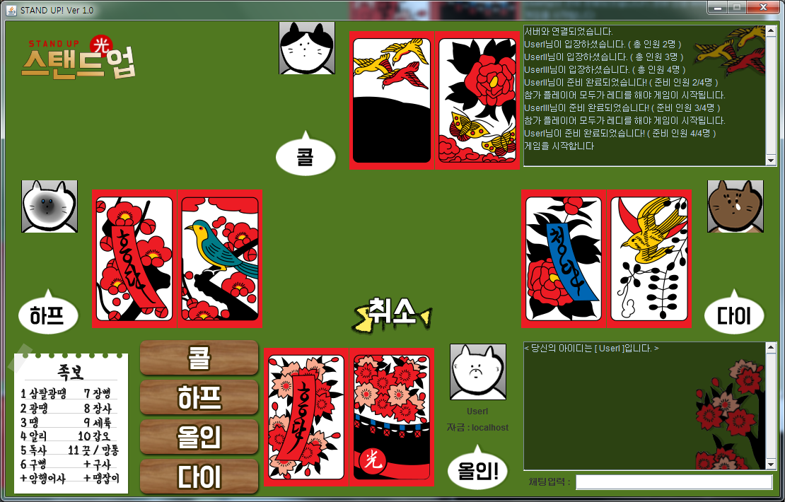
비트캠프 java 기반 웹앱 개발자 양성과정 119기
최종 UI 구현
팀원소개
타임테이블
초기 UI구상안
최종 UI구현
기능 및 특징
개선사항
제작 후기

Slide 7
비트캠프 java 기반 웹앱 개발자 양성과정 119기
최종 UI 구현
팀원소개
타임테이블
초기 UI구상안
최종 UI구현
기능 및 특징
개선사항
제작 후기
클라이언트창
(jpanel,jbutton)
게임로그창
(textarea)
레디/취소
(jbutton)
채팅창
(textarea)
족보
(jlabel)
배팅
(jbutton)
패
(jbutton)

Slide 8

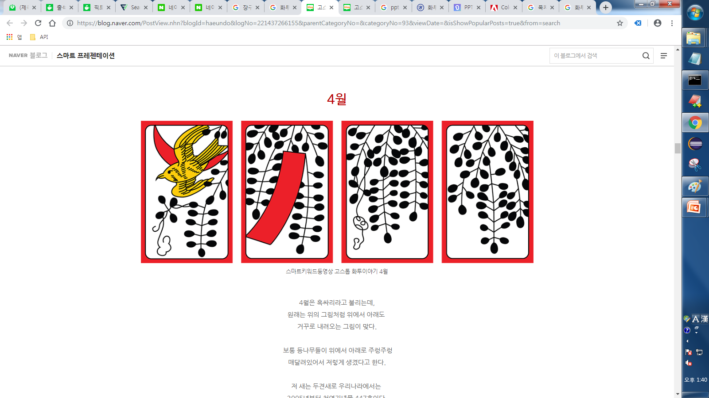



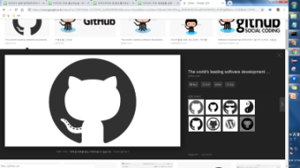
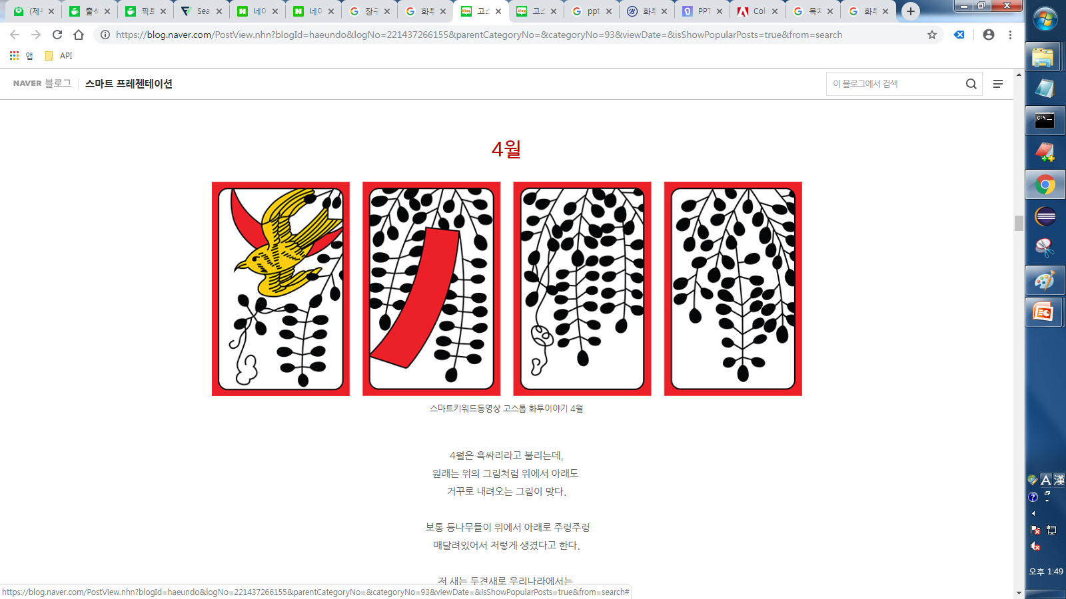
비트캠프 java 기반 웹앱 개발자 양성과정 119기
기능 및 특징
팀원소개
타임테이블
초기 UI구상안
최종 UI구현
기능 및 특징
개선사항
제작 후기
게임 로직
TCP 네트워크
자바 비기닝의 기능들 모두 활용
- 고정배열 : 패 20장
- 가변배열 : 중복 제거로 패 돌림
- 승패 선언
TCP통신기반 멀티채팅 기능 활용
- 사용자 입장, 대화
- 게임 로직, 결과
- 클라이언트 배치순서
- 게임 시작과 종료
GUI
팀프로젝트
LayoutManager 활용
- 전체적인 틀 : Grid
- 상세 내용 : Border
- 기능 트리거 : Button
- 이미지 삽입
깃허브(Git-hub)를 사용
- 팀 ‘원하지연’의 깃허브를 생성하여
소스코드를 실시간으로 공유 및 저
장하여 프로젝트진행을 원활하게 함

Slide 9
비트캠프 java 기반 웹앱 개발자 양성과정 119기
기능 및 특징
팀원소개
타임테이블
초기 UI구상안
최종 UI구현
기능 및 특징
개선사항
제작 후기
#프로토콜_메세지
서버 생성
입장유저 정보 저장
게임로직 실행
서버
모
듈
클라이언트
그에 응하는 메시지 전달
모듈이 보낸 메시지 해석
게임
로직
카드에 따른 족보정보
게임 승 패
카드 패 돌리기
프로토콜 정보
1. 예림이(dPfladl) : 패돌리기
2. 향마세, 세향마(gidaktp/tpgidak) : 레디 및 취소
3. 오함마(dhgkaak) : 게임초기화
3. #mem : 게임에 참가한 유저 정보
4. #log : 로그창에 보일 메시지 내용
5. #end : 게임종료
6. #batting : 배팅정보
7. #power : 족보 서열확인
8. #start : 게임 시작
9. #card1,2 : 사용자 패선택

Slide 10
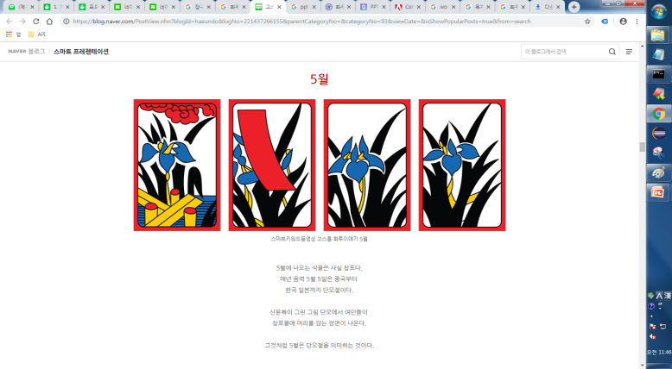
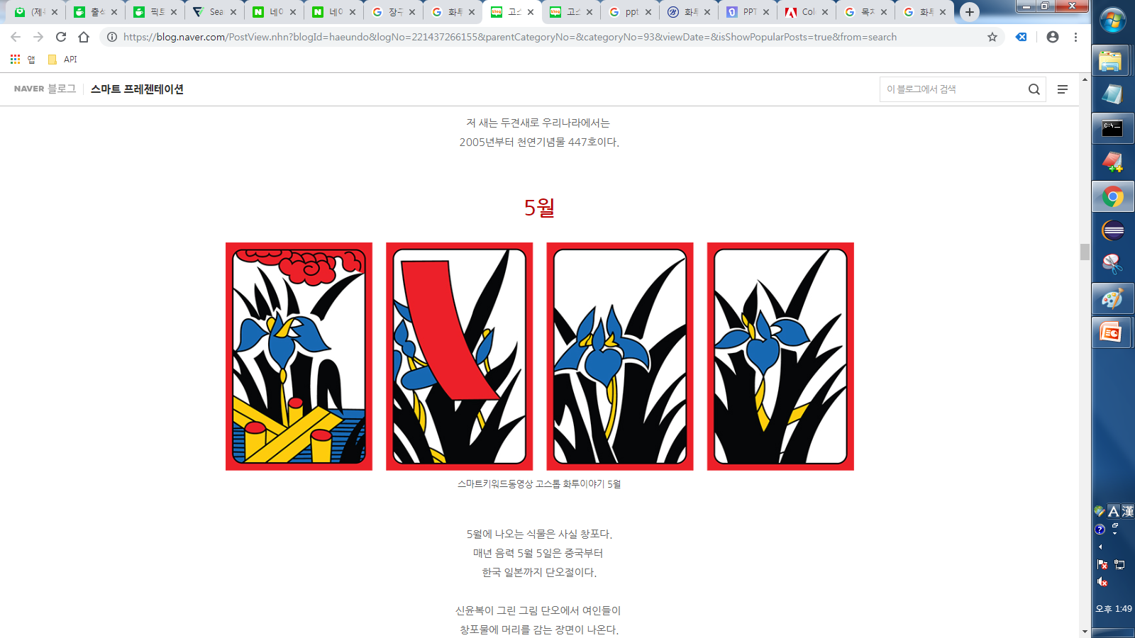
비트캠프 java 기반 웹앱 개발자 양성과정 119기
개선이 필요한 사항들
팀원소개
타임테이블
초기 UI구상안
최종 UI구현
기능 및 특징
개선사항
제작 후기
一
4명일 때만 시작가능 ( 2,3명일 때도 게임플레이 기능 미구현 )
二
본인 클라이언트만 6시방향으로 자리고정 ( 전체인원의 순서에 따른 자리위치 선정 기능 미구현 )
三
타이머 기능 미구현
四
배팅 기능 미구현
五
족보 매칭 미구현
六
사운드가 없어 지루할 수 있음 : 기능에 맞는 효과음을 추가한다.

Slide 11
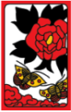

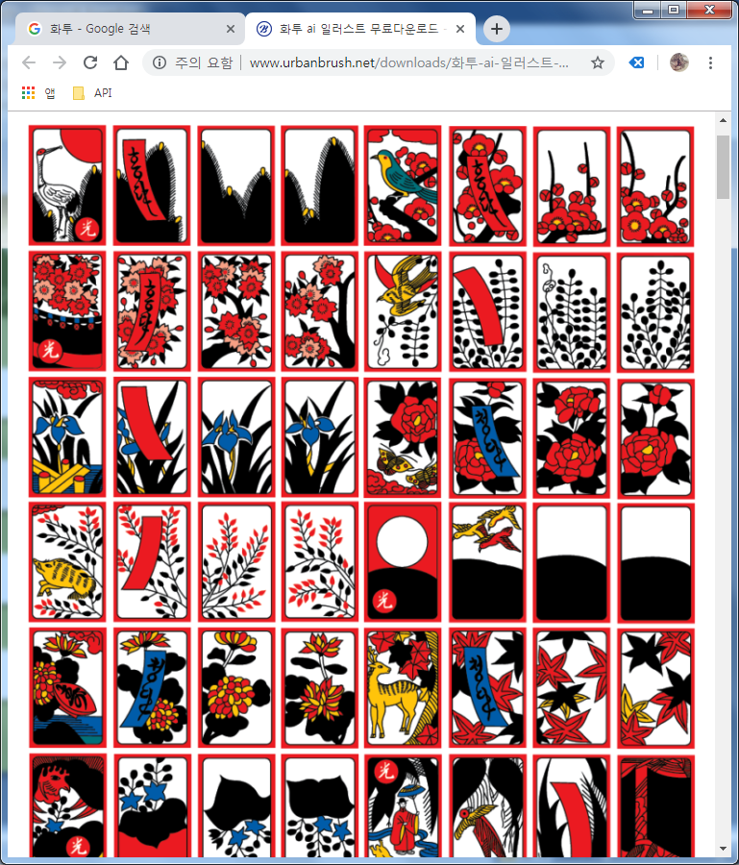

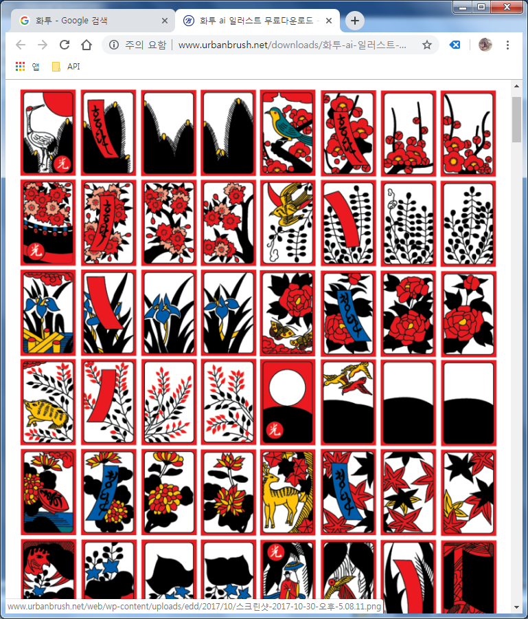


비트캠프 java 기반 웹앱 개발자 양성과정 119기
프로젝트 느낀점 및 앞으로의 계획
팀원소개
타임테이블
초기 UI구상안
최종 UI구현
기능 및 특징
개선사항
제작 후기
최혜원
프로젝트를 통해 한 게임 안에 굉장히 많은 이벤트와 기능들이 필요하단 것을 알았고, 내가 많이 부족하다고 느꼈다. 우리가 원했던 기능과 게임을 완전히 구현하진 못했지만, 같이 협력해서 무언가를 구현했다는게 굉장히 뜻 깊고, 좋은 팀원들을 만나서 감사하다.
이재하
한 가지를 구현하려 수십 번씩 테스트 해보면서 비기닝을 깊게 이해할 수 있었다. 기간 내에 완성
하지 못한 아쉬움이 커, 기간이 끝나도 완성해볼 것이다.
곽지훈
당초 기획한 기능을 모두 구현하기에는 실력이 부족하다는 것을 절실히 느꼈다. 하지만 그만큼
다양한 비기닝 응용과 팀원들과의 협업 및 소통을 통해 얻어가는 것이 많았던 프로젝트였다.
김채연
팀 분위기가 좋았음에도 불구하고 프로젝트가 미완성이 되었다. 나름 열심히 했다고 생각했는데
시간배분을 잘 못한 것 같다. 이번 주말 안에 팀원들과 함께 게임을 완성하고 싶다.

Slide 12
감사합니다

